Slide 1
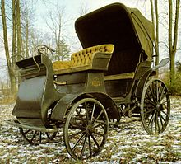
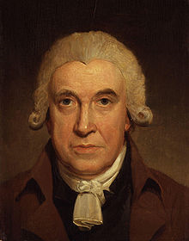
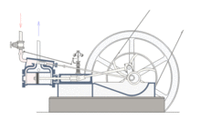

25.1 Průmyslová revoluce
Elektronická učebnice - II. stupeň Základní škola Děčín VI, Na Stráni 879/2 – příspěvková organizace Dějepis
Präsident
- první továrně vyráběný sériový automobil na území Čech, resp. tehdejšího Rakouska-Uherska
parní stroj
James Watt
Průmyslová
revoluce
Autor: Mgr. Zuzana Kadlecová

Slide 2
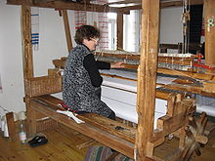
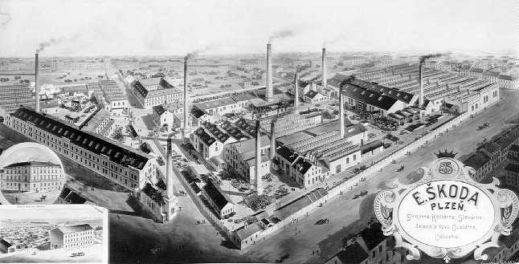
25.2 Co již víme?
Elektronická učebnice - II. stupeň Základní škola Děčín VI, Na Stráni 879/2 – příspěvková organizace Dějepis
konec 18. století = vynálezy, které vyvolaly revoluci ve výrobě, obchodu i dopravě
„století páry“
„ANGLIE – DÍLNA SVĚTA“ – počátek průmyslové revoluce
Vynález a zdokonalení parního stroje přispělo k urychlení převratných změn ve výrobě = PRŮMYSLOVÁ REVOLUCE.
2. rozvoj podnikání
zrušeny cechy i manufaktury
soustředění práce na jednom místě, využívání strojů a zvyšování produktivity dělníků => zakládání továren = industrializace
> nové průmyslové a obytné čtvrti, kde žilo dělnictvo
3. doprava
parní lokomotiva George Stephensona
železniční trať mezi městy Darlington a Stockton
> levnější cestování a přeprava surovin na větší vzdálenost
lodní doprava: parník Roberta Fultona
Parní stroj
1784 – J. Watt
textilnictví
urychlení tkaní a předení např. pomocí tkalcovského stavu
4. dálková komunikace
vynález telegrafu: S. F. B. Morse
kombinace čárek a teček pro každé písmeno abecedy
Morseova abeceda

Slide 3
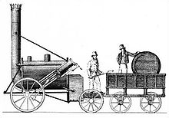
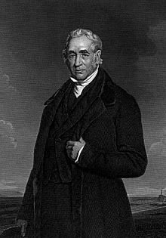
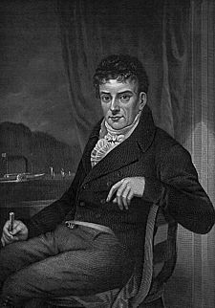
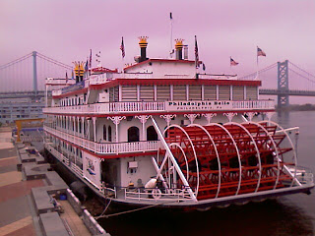
25.3 Jaké si řekneme nové termíny a názvy?
Elektronická učebnice - II. stupeň Základní škola Děčín VI, Na Stráni 879/2 – příspěvková organizace Dějepis
kreslený model
lokomotivy
Rocket (Raketa)
kolesový
parník
George Stephenson
Robert Fulton

Slide 4
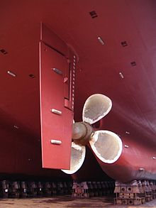
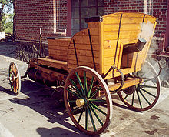
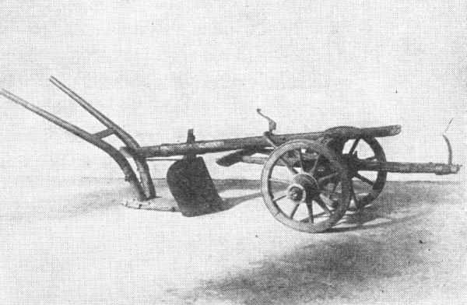
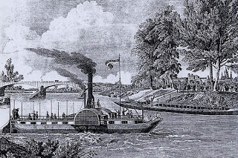
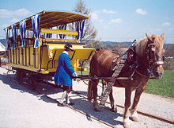
25.4 Co si řekneme nového?
Elektronická učebnice - II. stupeň Základní škola Děčín VI, Na Stráni 879/2 – příspěvková organizace Dějepis
Vynálezy v dopravě
Josef Božek: 1808 parní vůz = parovůz
Josef Ressel: lodní šroub
1. kolesový parník na Vltavě: Bohemia
koňka: trať České Budějovice – Linec a Praha - Lány
Průmyslová revoluce
v Čechách a na Moravě
parovůz
Vynálezy v zemědělství
1827 bratranci Veverkové: ruchadlo
  zlepšení pluhu; půdu nejen rozrývá, ale i obrací
secí stroje
mlátičky obilí
lodní šroub
parník
Bohemia
ruchadlo
koňka

Slide 5
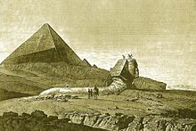
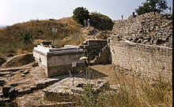
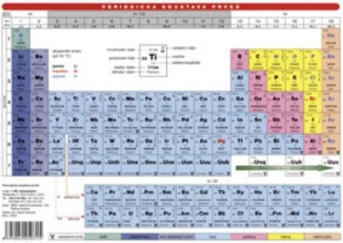
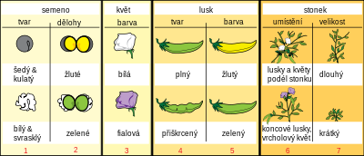
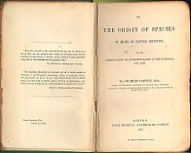
25.5 Procvičení a příklady
Elektronická učebnice - II. stupeň Základní škola Děčín VI, Na Stráni 879/2 – příspěvková organizace Dějepis
Lidské poznání obohatily také nové poznatky z oblasti přírodních i společenských věd.
trojské hradby
Utvářejí se nové společenské vědy – archeologie a antropologie. Poznávání staré egyptské kultury, objevení pozůstatků Ninive, Tróji, Mykén, Pompejí zvýšilo zájem lidí o historii, přispělo k zakládání muzeí a vědeckých společností.
zrod genetiky
zákony dědičnosti
Pro rozvoj měly velký význam práce Darwinovy, Mendělejevovy a Mendelovy.
O původu druhů
periodická soustava
chemických prvků

Slide 6
25.6 Něco navíc pro šikovné
Elektronická učebnice - II. stupeň Základní škola Děčín VI, Na Stráni 879/2 – příspěvková organizace Dějepis
Připrav si referát o Františku Gerstnerovi nebo Janu Pernerovi.
O práci dětí v továrnách
„Nejhorší stránkou továren je zničení rodinného života, znemožnění výuky mládeže, pijácké návyky. Stále více dětí se strká do továren, kde musí trávit v době, kdy ještě rostou, deset hodin denně mezi hlučícími stroji. Vzduch v místnostech je často k udušení. Zatímco tělo je zde vyčerpáváno a oslabováno, duch nedostává žádné vzdělání. O rodičovské výchově nemůže být řeči. Několik málo pohybů se dítě naučí strojově vykonávat: jeho celoroční činností je navazovat přetržené vlákno nebo nasazovat hlavičku na přadeno …“
německý právník H. von Schulze-Gävernitz o práci dětí, r. 1853
Námět pro diskusi
Myslíš si, že i dnes mohou být děti zneužívány jako levná pracovní síla?

Slide 7
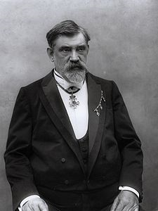
25.7 CLIL
Elektronická učebnice - II. stupeň Základní škola Děčín VI, Na Stráni 879/2 – příspěvková organizace History
František Křižík (8th July 1847, Plánice – 22nd January 1941, Stádlec) was a Czech inventor, electrical engineer, and entrepreneur. Křižík was born into a poor family in Plánice, located at the time within the Austro-Hungarian Empire. In spite of this, Křižík managed in 1866 to study engineering at the Technical University of Prague ČVUT. In 1878 Křižík invented a device to protect against collision between trains. His first experiments in Plzeň resulted in invention of the automatic electric arc lamp, the so-called "Plzen Lamp" (1881), for which he successfully defended his patent against Werner Siemens claim to have created it first. The restored and fully functional patented arc lamp with automated electrode adjustment can be viewed at the Museum of Pilsen. In 1884 Křižík set up his own company building tramway lines, street cars, power stations, and electric equipment. A Prague subway station was named after František Křižík – Křižíkova.
František Křižík built the first electric railway in the Austro-Hungarian empire in 1903. The track gauge was 1435 mm. The maximum speed was 50 km/h.
Railroad Stations: Tábor – Horky u Tábora – Slapy – Libějice – Malšice – Čenkov u Malšic – Třebelice – Všechlapy – Bechyňská Smoleč – Sudoměřice u Bechyně – Bežerovice – Bechyně zastávka – Bechyně.
The main belt asteroid 5719 Křižík was named in his honor.

Slide 8
25.8 Test znalostí
Elektronická učebnice - II. stupeň Základní škola Děčín VI, Na Stráni 879/2 – příspěvková organizace Dějepis
Správné odpovědi:
Parní stroj zdokonalil? a/ František Křižík b/ James Watt c/ Jan Perner d/ Robert Fulton | První sériově vyráběný automobil se nazýval? a/ Präsident b/ Bohemia c/ Král d/ Rakušan
„Kolébkou“ průmyslové revoluce se stal/a? a/ Francie b/ Rakousko-Uhersko c/ Velká Británie d/ Rusko | S. F. B. Morse je považován za vynálezce? a/ parovozu b/ kolesového parníku c/ tkalcovského stavu d/ telegrafu
b
c
a
d
Test na známku

Slide 9
Elektronická učebnice - II. stupeň Základní škola Děčín VI, Na Stráni 879/2 – příspěvková organizace Dějepis
25.9 Použité zdroje, citace
Mandelová, H., Kunstová, E., Pařízková, I., Dějiny novověku, Liberec, Dialog 2003, s. 58 – 61.
Kol. autorů, Dějepis 8. Modernizace společnosti. Učebnice pro základní školy a víceletá gymnázia, Plzeň, Fraus 2010, s. 54 - 57.
http://cs.wikipedia.org/wiki/NW_Pr%C3%A4sident (slide 1)
http://cs.wikipedia.org/wiki/James_Watt (slide 1)
http://cs.wikipedia.org/wiki/Parn%C3%AD_stroj (slide 1)
http://cs.wikipedia.org/wiki/L%C3%A9taj%C3%ADc%C3%AD_%C4%8Dlunek (slide 2)
http://lide.uhk.cz/fim/student/machali1/Project_soubory/zavod_skoda.jpg (slide 2)
http://cs.wikipedia.org/wiki/George_Stephenson (slide 3)
http://katkafri.blogspot.cz/2011/05/neco-jako-jaro.html (slide 3)
http://cs.wikipedia.org/wiki/Soubor:Ruchadlo_bratranc%C5%AF_Veverkov%C3%BDch.jpg (slide 4)
http://cs.wikipedia.org/wiki/Josef_Bo%C5%BEek (slide 4)
http://cs.wikipedia.org/wiki/Kon%C4%9Bsp%C5%99e%C5%BEn%C3%A1_%C5%BEeleznice (slide 4)
http://cs.wikipedia.org/wiki/Lodn%C3%AD_%C5%A1roub (slide 4)
http://cartesmaximum.blogspot.cz/2012/02/emisni-plan-postovnich-znamek-na-rok.html (slide 4)
http://cs.wikipedia.org/wiki/Charles_Darwin (slide 5)
http://www.ucebnicemapy.cz/files/2/23305.jpg (slide 5)
http://cs.wikipedia.org/wiki/Gregor_Mendel (slide 5)
http://cs.wikipedia.org/wiki/Napoleonovo_egyptsk%C3%A9_ta%C5%BEen%C3%AD (slide 5)
http://cs.wikipedia.org/wiki/Tr%C3%B3ja (slide 5)
http://www.truhla.cz/predmety/dejepis/prezentace/sexta/Prumyslova_revoluce.pdf (slide 6)
http://cs.wikipedia.org/wiki/Franti%C5%A1ek_K%C5%99i%C5%BE%C3%ADk (slide 7)

Slide 10
Elektronická učebnice - II. stupeň Základní škola Děčín VI, Na Stráni 879/2 – příspěvková organizace Dějepis
25.10 Anotace
Autor | Mgr. Zuzana Kadlecová
Období | 01 – 06/2013
Ročník | 8. ročník
Klíčová slova | Průmyslová revoluce, parní stroj, James Watt, tovární výroba.
Anotace | Prezentace popisuje období průmyslové revoluce a její vliv na proměnu celé společnosti.

